Slide 1

TC 1017 Solución de problemas con programación

Slide 2

TC1017 Solución de problemas con programación
Introducción algoritmos y lenguaje C
ITESM Campus Querétaro

Slide 3
Algoritmos
Un algoritmo describe el método mediante el cual se realiza una tarea.
Un algoritmo consiste en una secuencia de instrucciones, las cuales, realizadas adecuadamente, dan lugar al resultado deseado.

Slide 4
Algoritmos
Características fundamentales:
Un algoritmo debe ser preciso e indicar el orden de realización de cada paso.
Un algoritmo debe ser definido. Si se sigue un algoritmo dos veces, se debe obtener el mismo resultado cada vez.
Un algoritmo debe ser finito. Si se sigue un algoritmo, se debe de terminar en algún momento.

Slide 5

Actividad Grupal
Definir el algoritmo que sigues para venir a clase

Slide 6
Algoritmos
En general, el agente que interpreta y realiza las instrucciones se llama procesador.
Un procesador puede ser una persona, una computadora, o cualquier otro sistema electrónico o mecánico.

Slide 7
Algoritmos
Si el procesador de un algoritmo es una computadora, el algoritmo debe estar expresado en forma de programa.
Un programa se escribe en un lenguaje de programación, y la actividad que consiste en expresar un algoritmo en un lenguaje de programación se llama programar.

Slide 8
Algoritmos
Como hemos visto, para llevar a cabo un proceso en una computadora es preciso:
Diseñar un algoritmo que describa cómo se debe realizar el proceso.
Expresar el algoritmo como un programa en un cierto lenguaje de programación.
Ejecutar el programa con la computadora.

Slide 9

¿Qué es un programa?
Un programa es un conjunto de instrucciones escritas en un determinado lenguaje de programación, cuyo objetivo es instruir a la computadora para que lleve a cabo una función específica.

Slide 10
¿Qué es un programa?
Un programa debe cumplir con determinadas reglas particulares del lenguaje de programación usado:
Reglas de sintaxis: por ejemplo, las partes de una instrucción deben seguir un orden específico.
Ejemplo: A + B . No es lo mismo + A B.
Reglas de flujo respecto a la secuencia de las instrucciones.
Ejemplo:
X = A+ B
PRINT X
PRINT X
X = A+ B
y no :

Slide 11
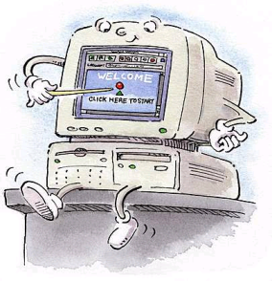
¿Qué se requiere para escribir un programa?
Un editor. Es una herramienta de software que facilita la escritura de programas. Es un software parecido a un “procesador de palabras”.
Un compilador. Es una herramienta que traduce un código fuente al lenguaje máquina para posteriormente enlazarlo con las librerías de C, y obtener así un archivo ejecutable.

Slide 12
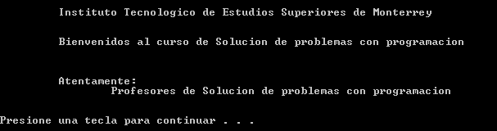
Actividad Grupal
Escriba un programa en C que despliegue el siguiente mensaje

Slide 13
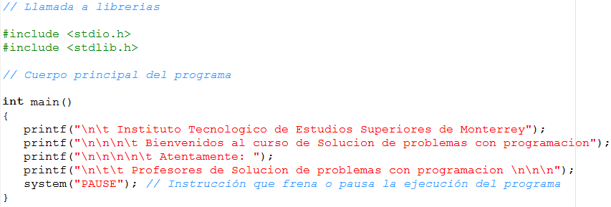
Actividad Grupal
void main()

Slide 14
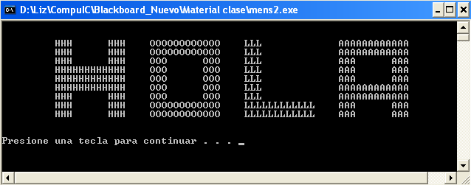
Actividad Grupal
Escriba un programa en C que despliegue el siguiente mensaje

Slide 15
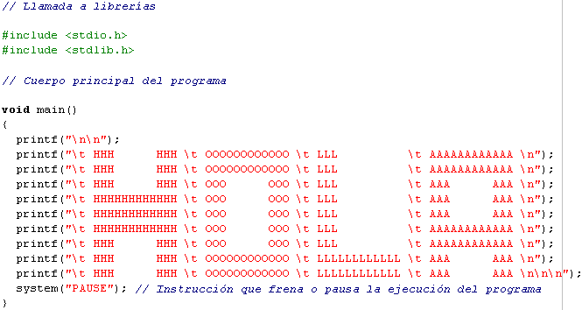
Actividad Grupal

Slide 16
Secuencias de escape
Secuencia | Nombre
\n | Salto de línea
\t | Tabulación horizontal

